Slide 1
PORTFOLIO
DX컨설턴트_윤명식_데이터 다듬기_포트폴리오
이름 | 윤명식
생년월일 | 1998. 09. 21
이메일 | audwktlrwk@naver.com
전화번호 | 010-2206-5871
주소 | 서울시 강북구 미아동

Slide 2
01. | 넘파이 기초
02. | 판다스 데이터프레임 생성
03. | 판다스 데이터프레임 탐색
04. | 판다스 데이터 프레임 조회
05. | 판다스 데이터 프레임 집계
06. | 판다스 데이터 프레임 변경

Slide 3
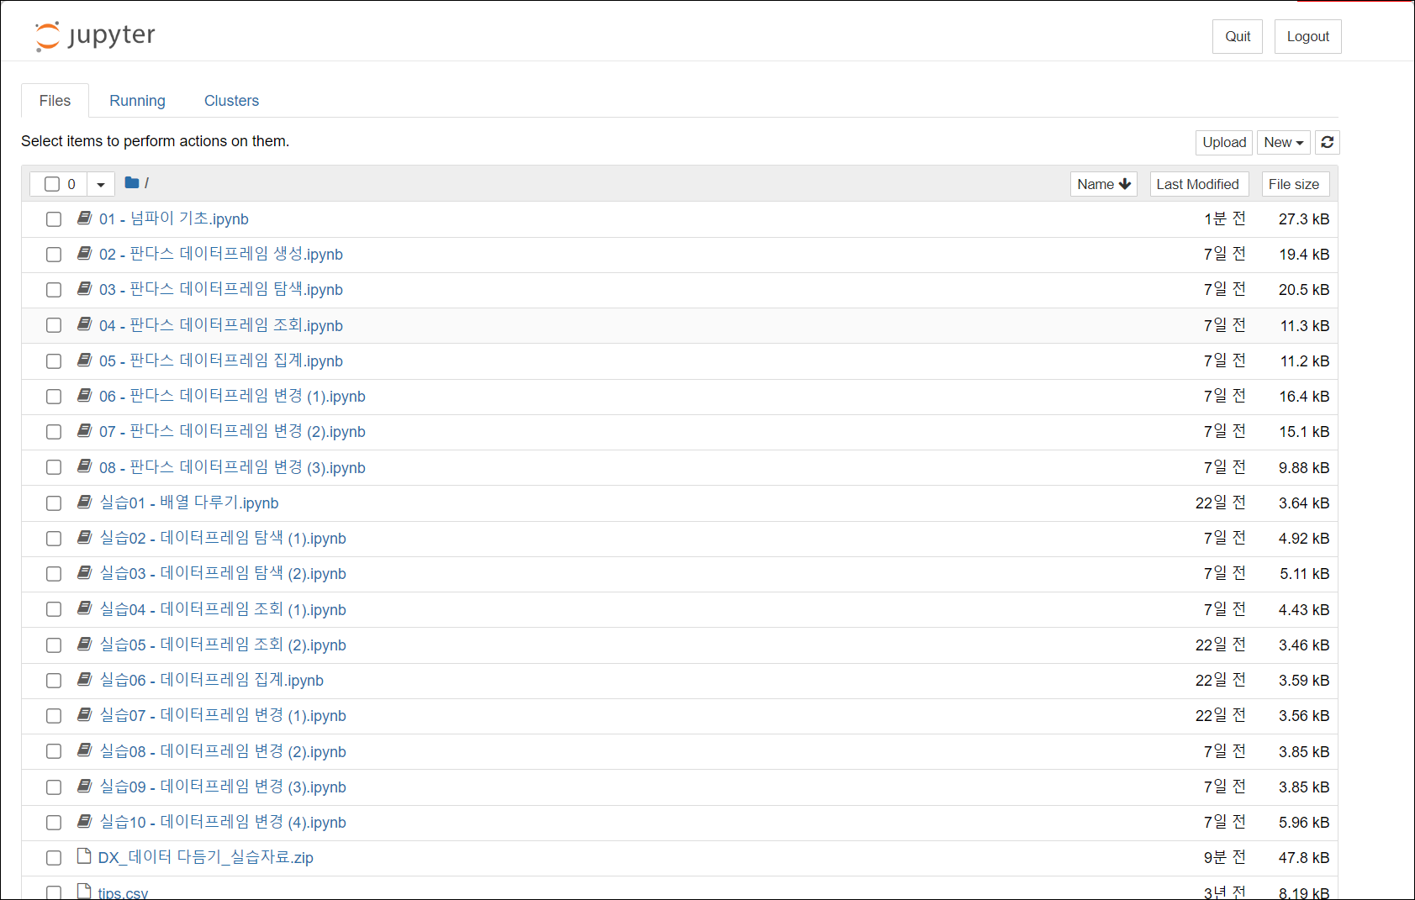
00.
데이터 다듬기
교육기간 | 2024. 02.29 ~ 2024. 03.06 (5일)
교육 목적 | DX컨설턴트 및 AI를 다루기 위해 Python 기초 학습 및 습득
교육 내용 | Python 프로그래밍을 위해 연산자 및 여러 자료형을 학습 및 실습을 진행
사용언어 및 개발 환경 | Anconda Jupyter NoteBook, ColLab

Slide 4
넘파이 기초
Numpy 배열의 기본 개념을 이해합니다.
1차원, 2차원, 3차원 배열을 만들 수 있습니다.
Reshape 기능을 사용해 배열 형태를 바꿀 수 있습니다.
인덱싱과 슬라이싱으로 원하는 데이터를 조회할 수 있습니다.
배열 사이의 기본적인 연산을 수행할 수 있습니다.

Slide 5

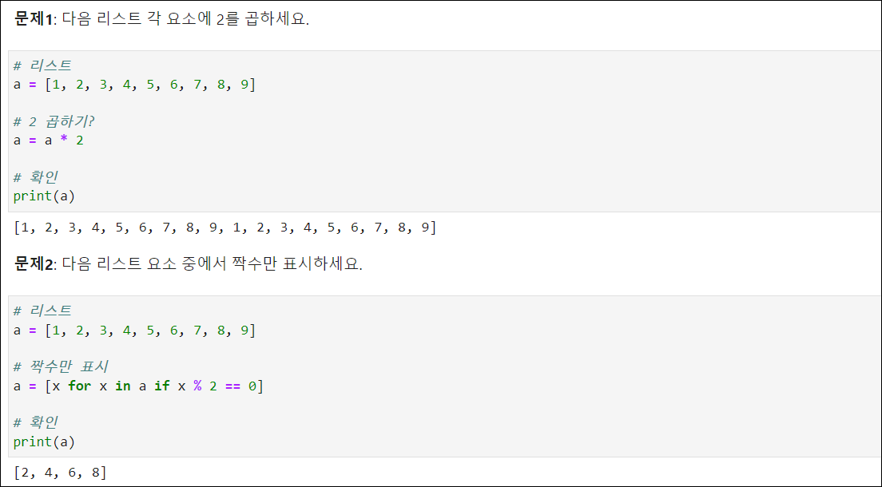
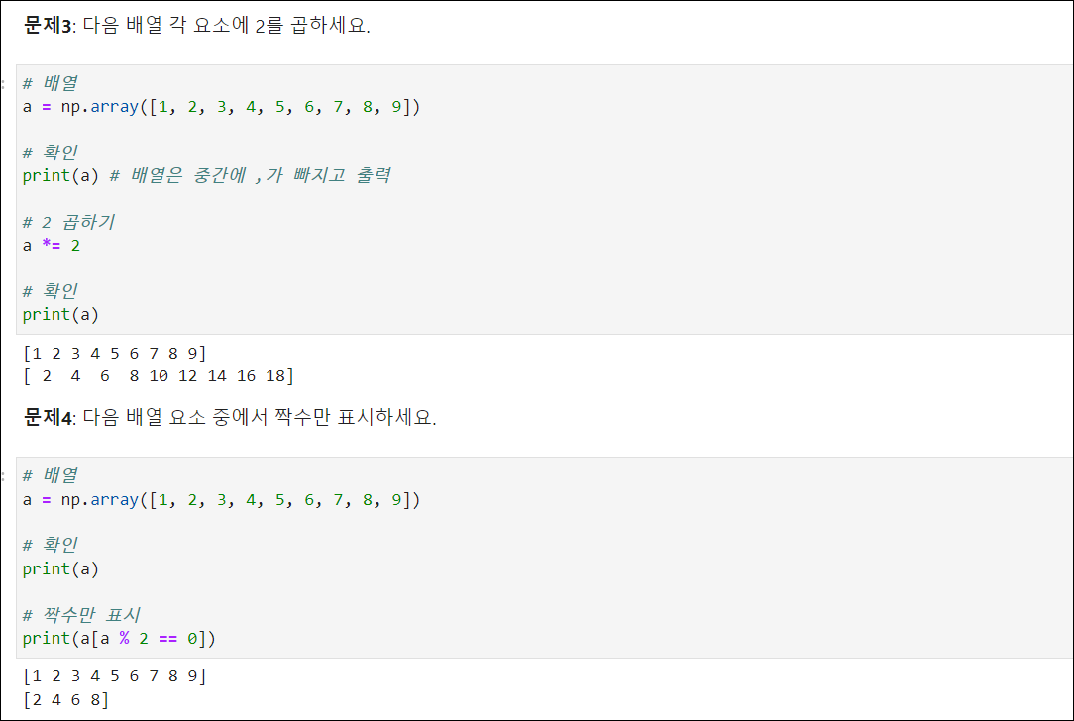
넘파이 기초
넘파이 기초 – 라이브러리 불러오기
라이브러리 불러오기
Numpy 배열을 사용하려면 우선 numpy 라이브러리를 불러와야 합니다.
numpy 라이브러리는 일반적으로 np 별칭을 붙여 불러옵니다.

Slide 6
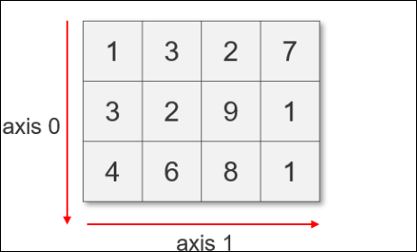
넘파이 기초
넘파이 기초 – 배열 만들기
배열 만들기
편의를 위해 Numpy 배열을 그냥 배열이라고 부르기로 합니다.
이후 데이터 처리시 배열로 변환해 연산을 하거나, 결과가 배열로 표시되는 경우가 있습니다.
배열에 대한 개념은 정확히 파악해 두기를 권고합니다.
용어 정의
[용어]
axis: 배열의 각 축
rank: 축의 개수
shape: 축의 길이, 배열의 크기
[3 x 4 배열의 경우]
axis 0 과 axis 1 을 갖는 2차원 배열
rank 2 array
shape는 (3, 4)

Slide 7
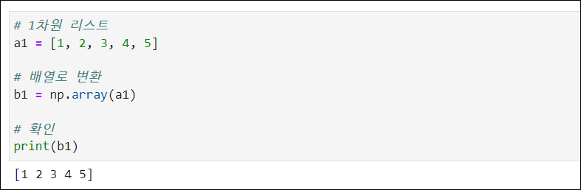
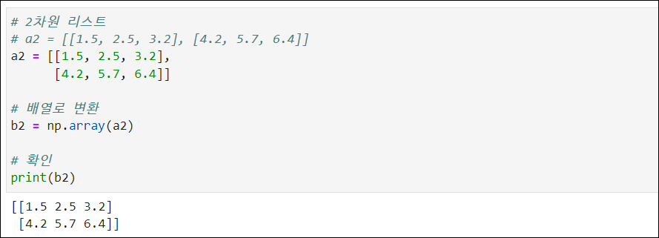
넘파이 기초
넘파이 기초 – 배열 만들기
배열 만들기
np.array() 함수를 사용해서 배열을 만듭니다.
대부분 리스트로부터 배열을 만들거나, 머신러닝 관련 함수 결과값이 배열이 됩니다.
1) 1차원 배열 만들기
2) 2차원 배열 만들기

Slide 8
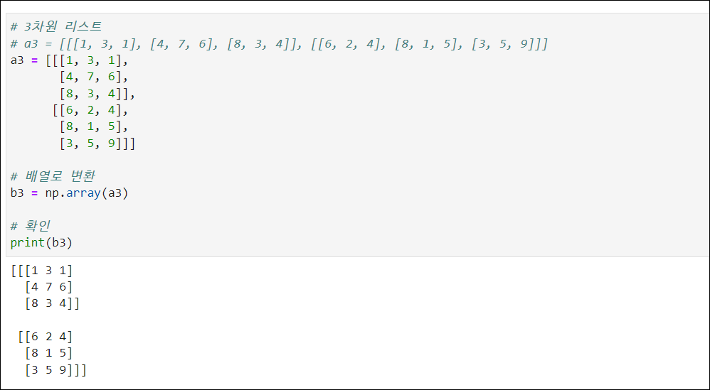
넘파이 기초
넘파이 기초 – 배열 만들기
3) 3차원 배열 만들기

Slide 9
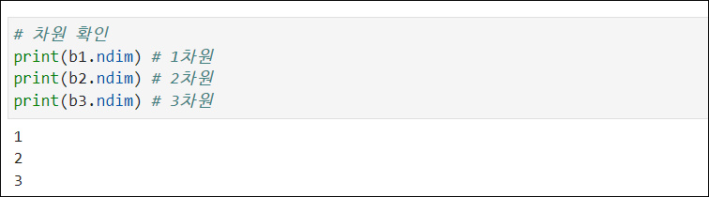
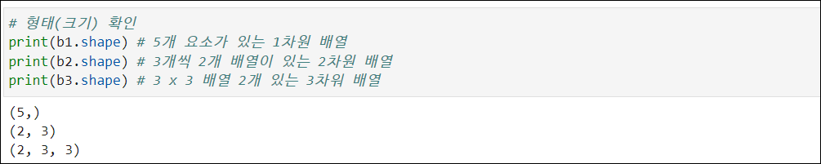
넘파이 기초
넘파이 기초 – 배열 만들기
배열 정보 확인
배열 정보를 확인하는 다음 속성들을 기억하시기 바랍니다.
특히 shape 속성은 이후에도 많이 사용될 것입니다.
1) 차원 확인
ndim 속성으로 배열 차원을 확인합니다.
2) 형태(크기) 확인
shape 속성으로 배열 형태를 확인합니다.
결과는 다음과 같은 형태의 튜플로 표시됩니다.
1차원: (x, )
2차원: (x, y)
3차원: (x, y, z)
앞에서 부터 axis 0, axis 1, axis 2의 크기를 의미합니다.

Slide 10
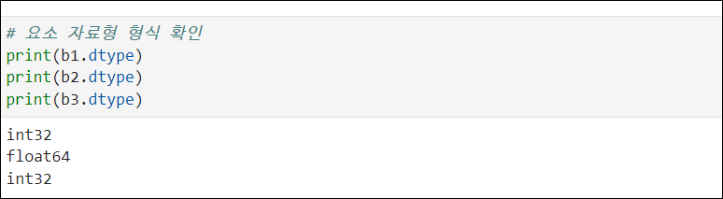
넘파이 기초
넘파이 기초 – 배열 만들기
3) 요소 자료형 확인
dtype 속성으로 배열에 포함된 요소들의 자료형을 확인합니다.
배열은 한 가지 자료형만 가질 수 있다는 특징이 있습니다.

Slide 11
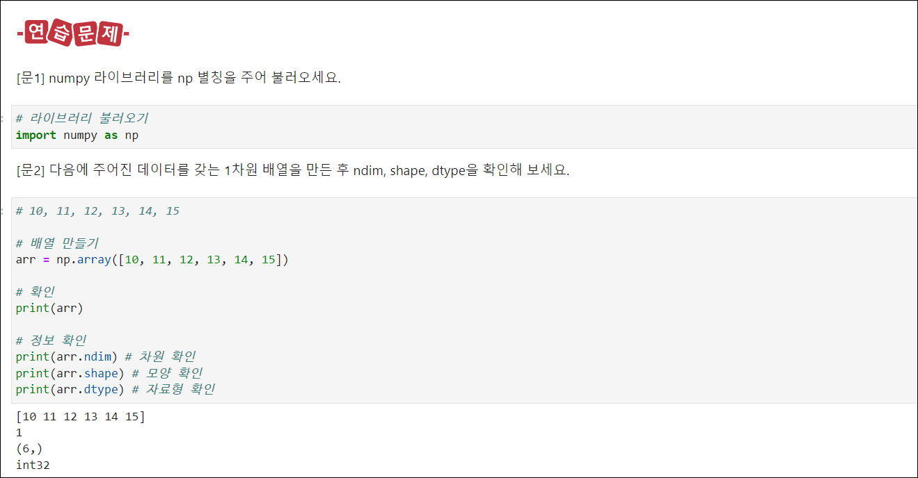
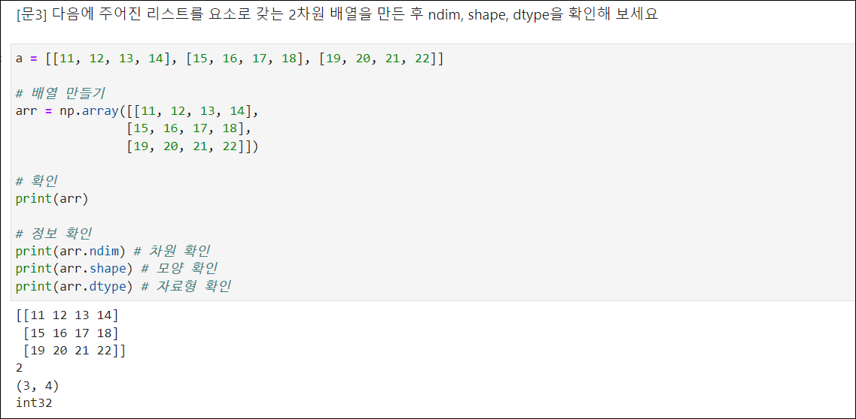
넘파이 기초
넘파이 기초 – 배열 만들기 연습문제

Slide 12
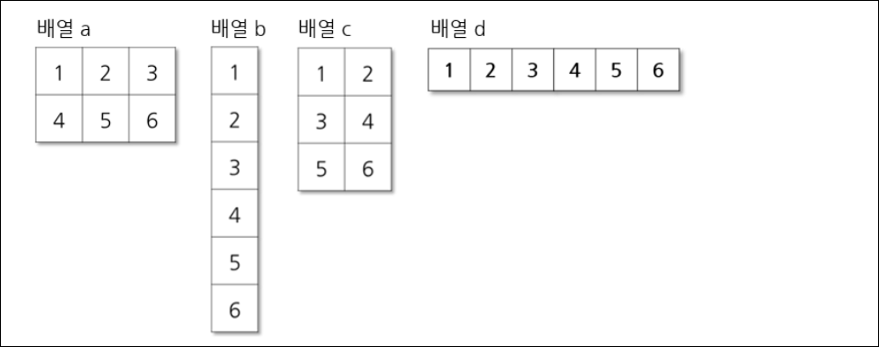
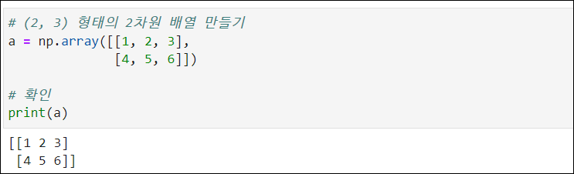
넘파이 기초
넘파이 기초 – 배열 만들기
Reshape
배열을 사용할 때 다양한 형태(Shape)로 변환할 필요가 있습니다.
배열에 포함된 요소가 사라지지 않는 형태라면 자유롭게 변환할 수 있습니다.
(3, 2) → (2, 3) → (1, 6) → (6, 1) 등등 요소 개수만 변하지 않으면 됩니다.

Slide 13
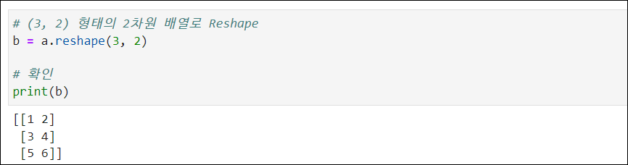
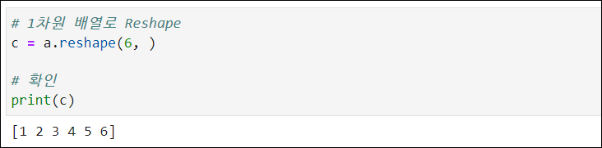
넘파이 기초
넘파이 기초 – 배열 만들기
1) (2, 3) → (3, 2)
2) (2, 3) → (6,)

Slide 14
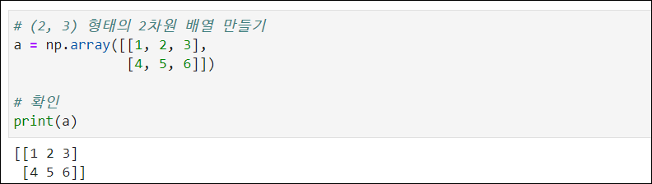
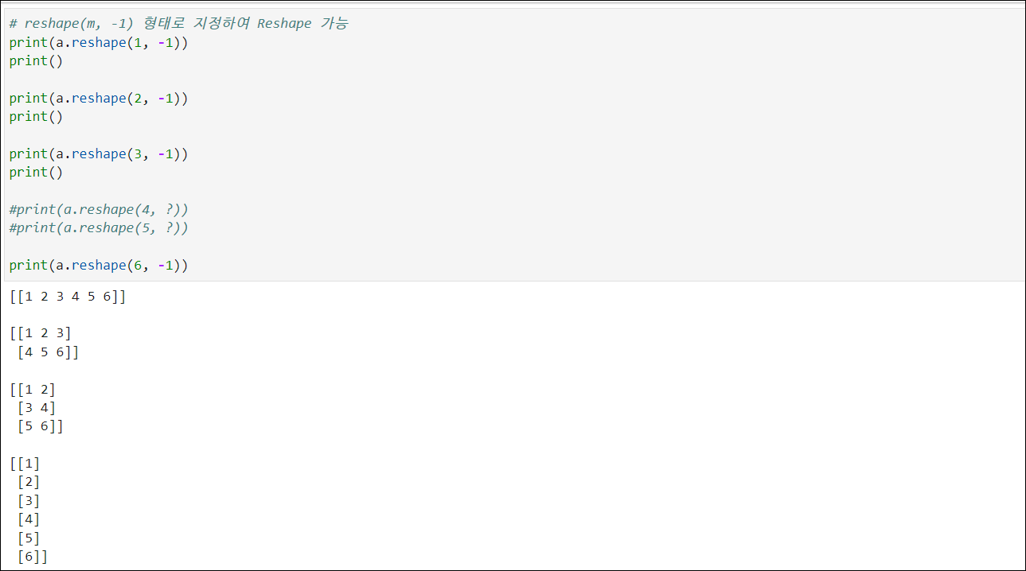
넘파이 기초
넘파이 기초 – 배열 만들기
3) -1의 편리성
(m, -1) 또는 (-1, n) 처럼 사용해 행 또는 열 크기 한 쪽만 지정할 수 있습니다.

Slide 15
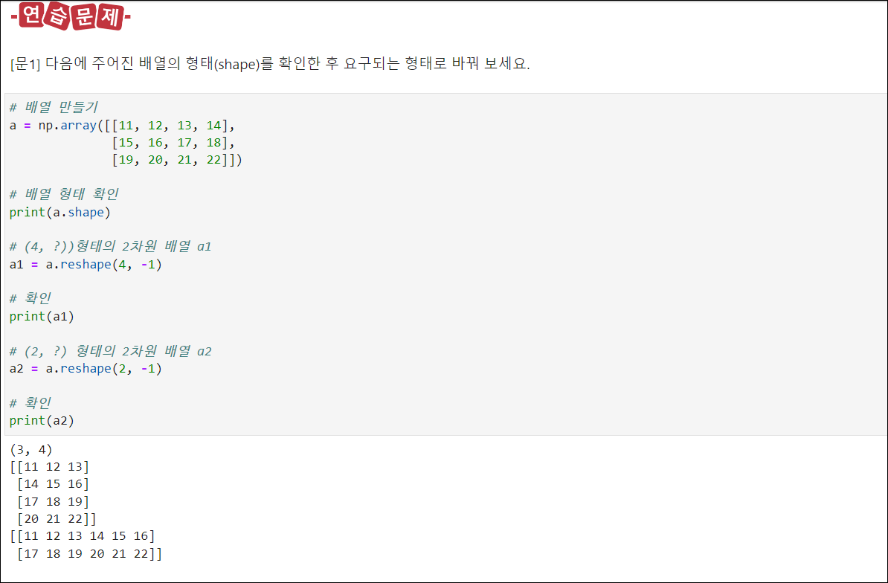
넘파이 기초
넘파이 기초 – 배열 만들기 연습문제

Slide 16
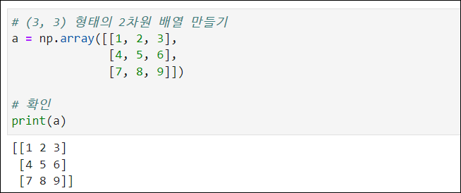
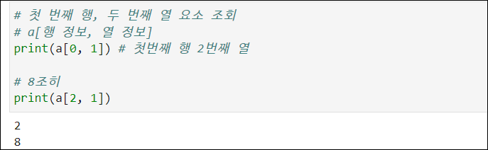
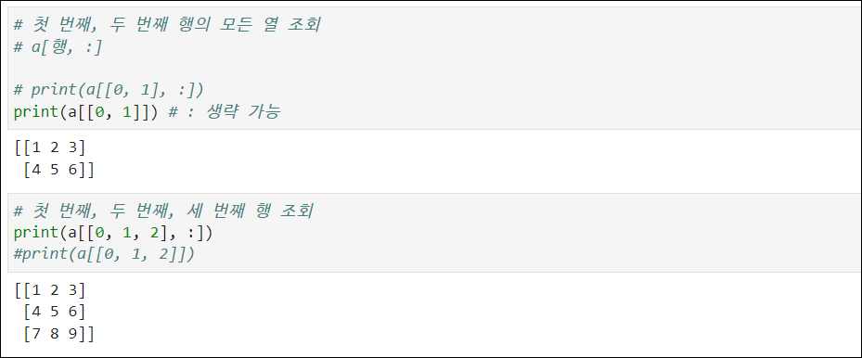
넘파이 기초
넘파이 기초 – 배열 인덱싱과 슬라이싱
인덱싱
1차원 배열은 리스트와 방법이 같으므로 설명을 생략합니다.
배열[행, 열] 형태로 특정 위치의 요소를 조회합니다.
배열[[행1,행2,..], :] 또는 배열[[행1,행2,..]] 형태로 특정 행을 조회합니다.
배열[:, [열1,열2,...]] 형태로 특정 열을 조회합니다.
배열[[행1,행2,...], [열1,열2,...]] 형태로 특정 행의 특정 열을 조회합니다.
1) 요소 조회
2) 행 조회

Slide 17
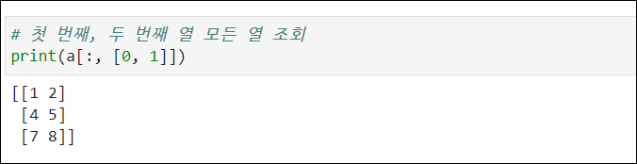
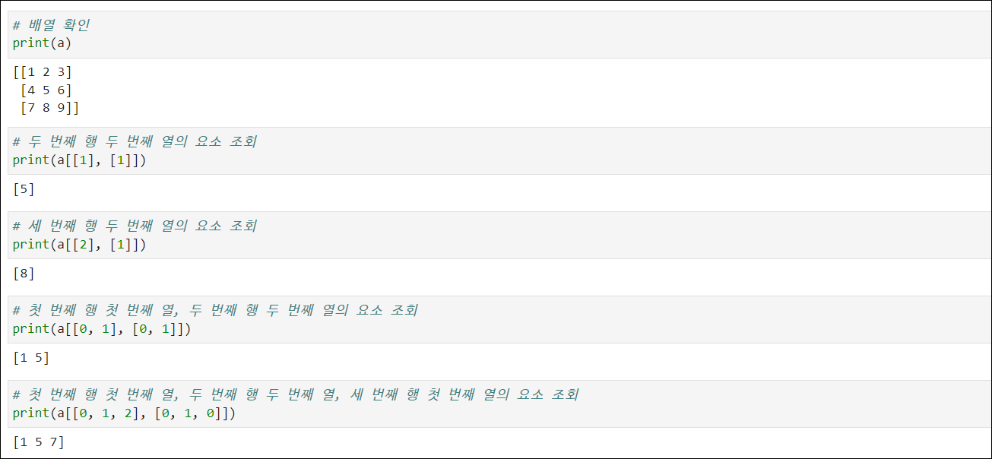
넘파이 기초
넘파이 기초 – 배열 인덱싱과 슬라이싱
3) 열 조회
4) 행, 열 조회

Slide 18
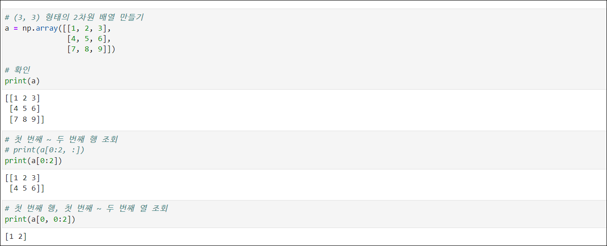
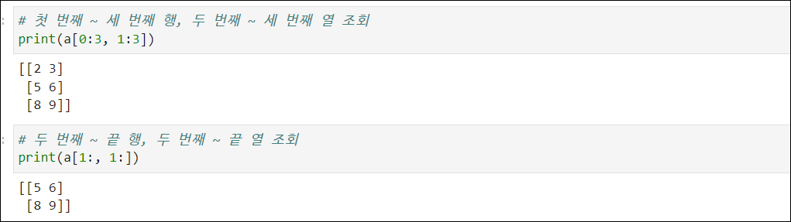
넘파이 기초
넘파이 기초 – 배열 인덱싱과 슬라이싱
슬라이싱
배열[행1:행N,열1:열N] 형태로 지정해 그 위치의 요소를 조회합니다.
조회 결과는 2차원 배열이 됩니다.
마지막 범위 값은 대상에 포함되지 않습니다.
즉, 배열[1:M, 2:N] 이라면 1 ~ M-1행, 2 ~ N-1열이 조회 대상이 됩니다.

Slide 19
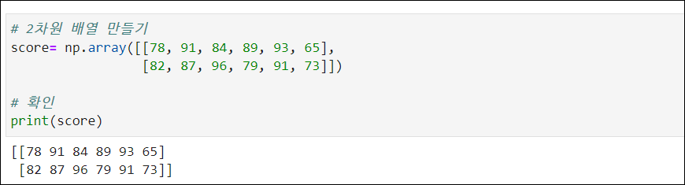
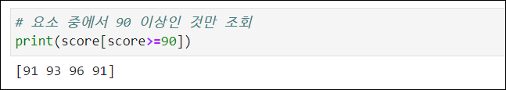
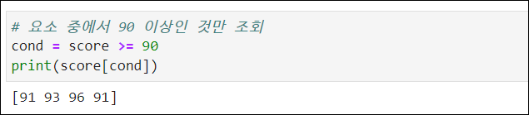
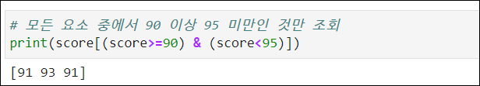
넘파이 기초
넘파이 기초 – 배열 인덱싱과 슬라이싱
조건 조회
조건에 맞는 요소를 선택하는 방식이며, 불리언 방식이라고 부릅니다.
조회 결과는 1차원 배열이 됩니다.
배열[조건] 형태로 해당 조건에 맞는 요소만 조회합니다.
검색 조건을 변수로 선언해 사용할 수 있습니다.
여러 조건을 & 와 | 로 연결하여 조회할 수 있습니다.

Slide 20
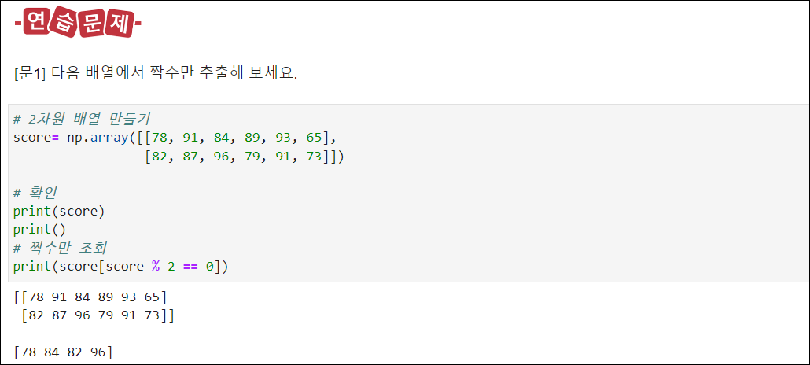
넘파이 기초
넘파이 기초 – 배열 인덱싱과 슬라이싱 연습문제

Slide 21
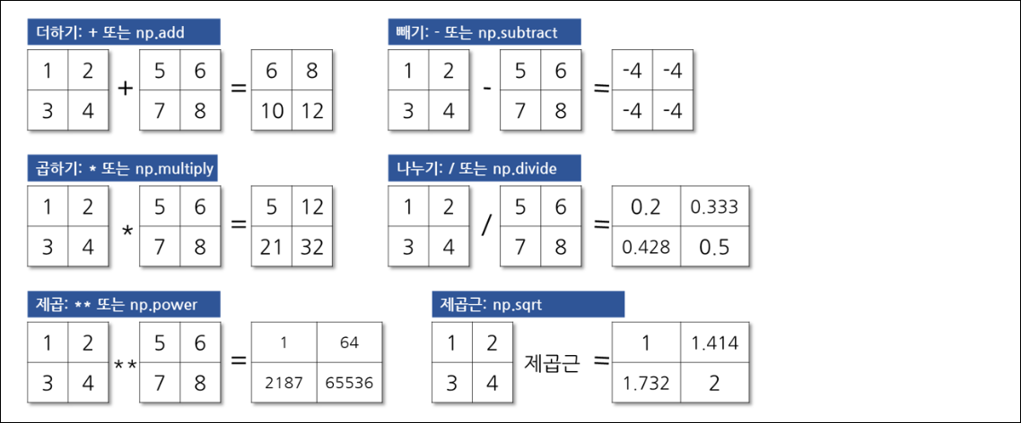
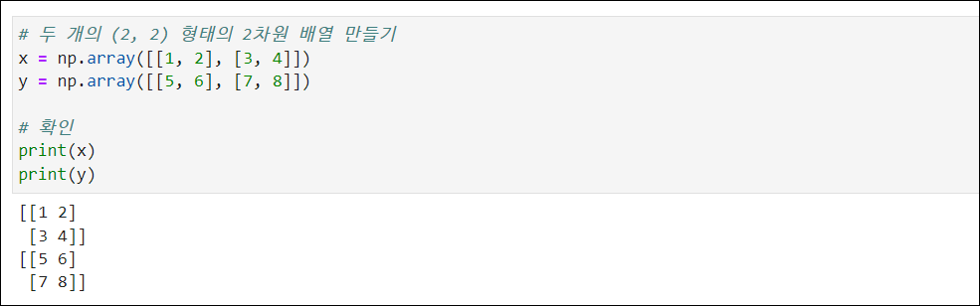
넘파이 기초
넘파이 기초 – 배열 연산
배열 연산
배열 사이의 더하기, 빼기, 곱하기, 나누기 등은 이해하기 쉽습니다.
하지만 행렬 곱, 행렬 합등의 연산은 약간의 수학적 지식이 필요합니다.
행렬 연산은 선형 대수를 위한 것이므로 설명을 생략합니다.

Slide 22
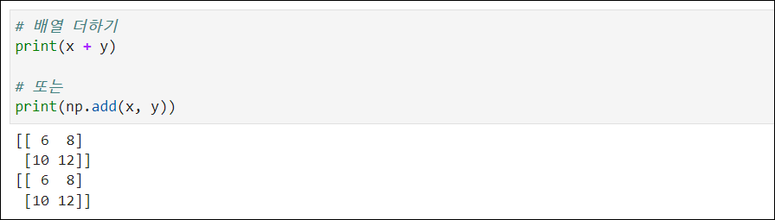
넘파이 기초
넘파이 기초 – 배열 연산
배열 연산
배열 사이의 더하기, 빼기, 곱하기, 나누기 등은 이해하기 쉽습니다.
하지만 행렬 곱, 행렬 합등의 연산은 약간의 수학적 지식이 필요합니다.
행렬 연산은 선형 대수를 위한 것이므로 설명을 생략합니다.
1) 배열 더하기
+ 또는 dp.add() 함수를 사용합니다.

Slide 23
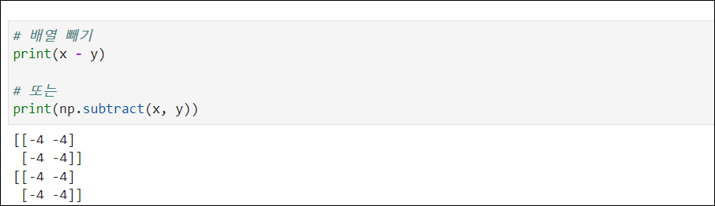
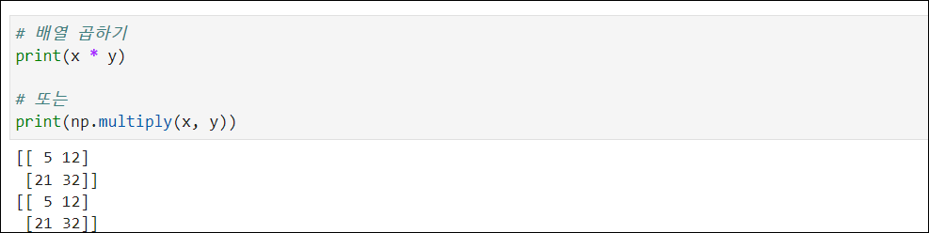
넘파이 기초
넘파이 기초 – 배열 연산
2) 배열 뺴기
- 또는 np.subtract() 함수를 사용합니다.
3) 배열 곱하기
* 또는 np.multiply() 함수를 사용합니다.

Slide 24
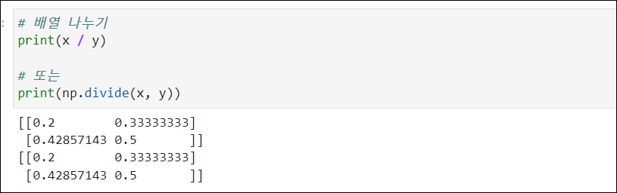
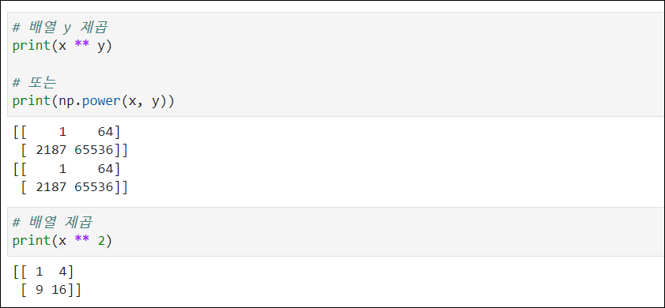
넘파이 기초
넘파이 기초 – 배열 연산
4) 배열 나누기
/ 또는 np.divide() 함수를 사용합니다.
5) 배열 제곱
** 또는 np.power() 함수를 사용합니다.

Slide 25
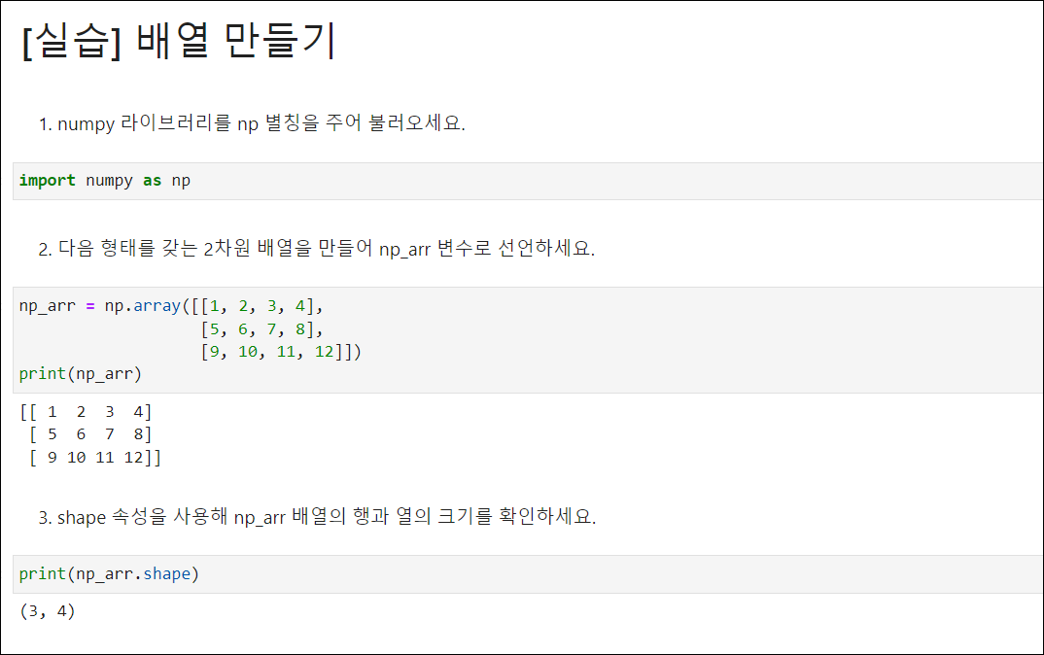
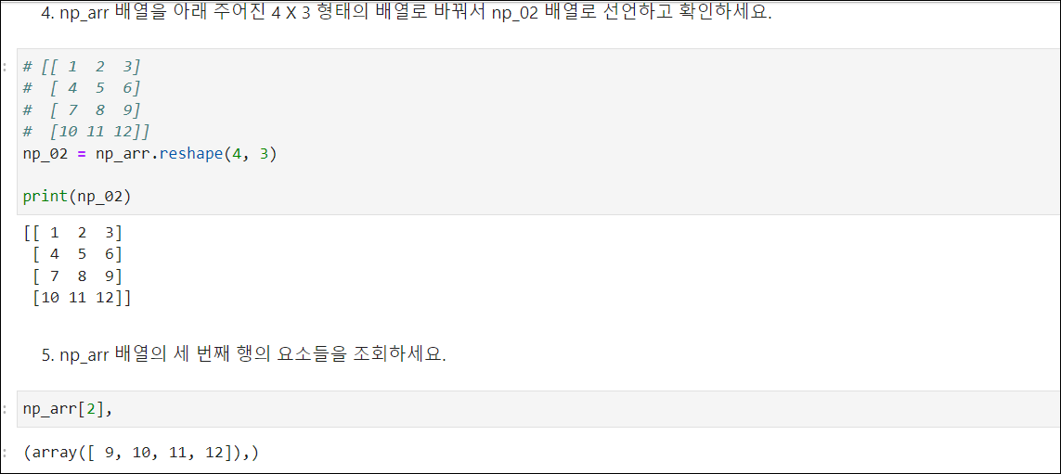
넘파이 기초
넘파이 기초 – 실습

Slide 26
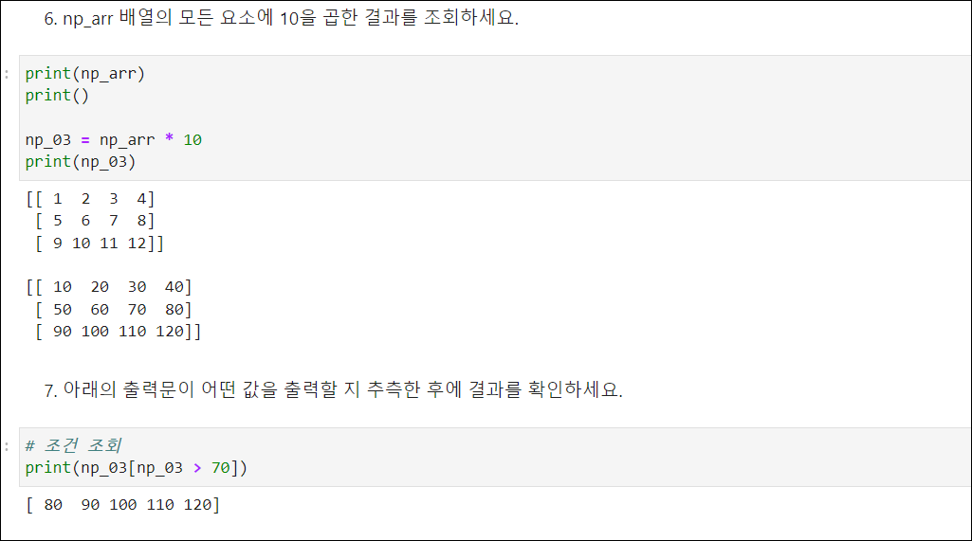
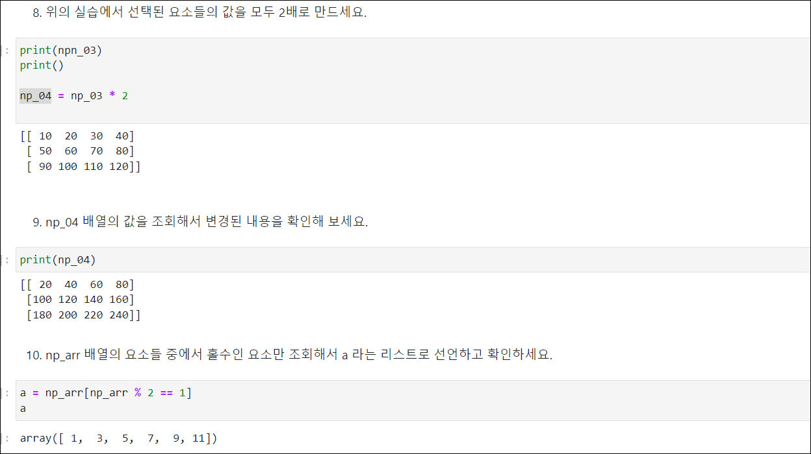
넘파이 기초
넘파이 기초 – 실습

Slide 27
02.
판다스 데이터프레임 생성
Pandas 사용 목적이 데이터프레임을 사용하기 위한 목적입니다.
데이터를 처리, 조회, 분석하는 가장 효율적인 방법이 데이터프레임을 사용하는 것입니다.
일반적으로 접하게 되는 테이블 형태, 엑셀 형태 입니다.
직접 만들 수 있으나 보통은 csv 파일, 엑셀 파일 또는 DB에서 읽어옵니다.

Slide 28
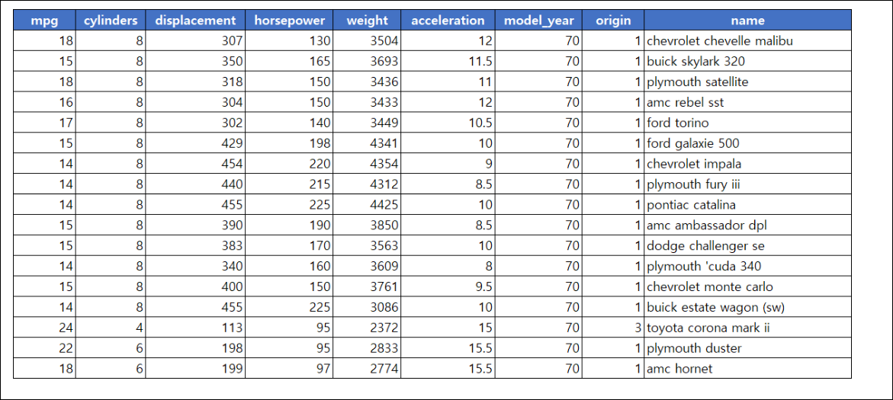
02.
판다스 데이터프레임 생성
판다스 데이터프레임 생성 – 데이터 프레임 이해
데이터프레임 이해
데이터프레임이란
Pandas 사용 목적이 데이터프레임을 사용하기 위한 목적으로 봐도 됩니다.
데이터를 처리, 조회, 분석하는 가장 효율적인 방법이 데이터프레임을 사용하는 것입니다.
일반적으로 접하게 되는 테이블 형태, 엑셀 형태로 생각하시면 됩니다.
직접 만들 수 있으나 보통은 csv 파일, 엑셀 파일 또는 DB에서 읽어옵니다.
다음은 자동차 연비에 대한 데이터 셋입니다.
이 데이터를 리스트나 딕셔너리 또는 배열 형태로는 저장할 수 없습니다.
데이터프레임 형태로 저장해 처리(변경또는 분석 등) 해야 합니다.

Slide 29
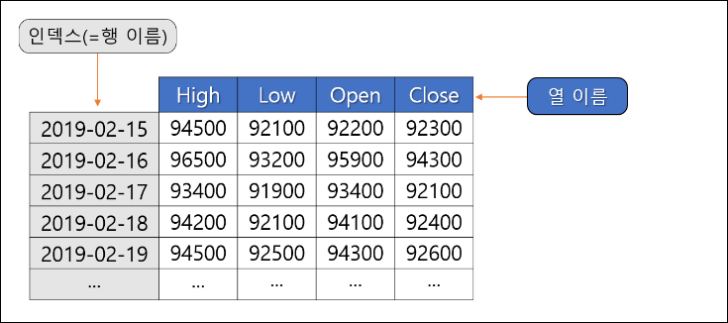
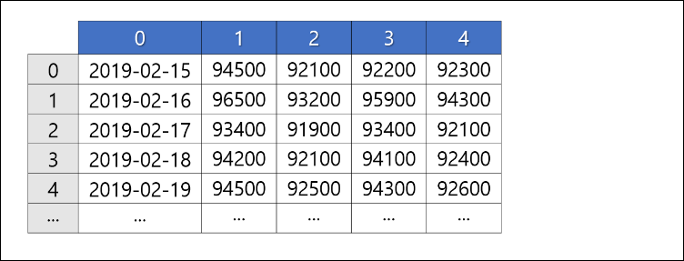
02.
판다스 데이터프레임 생성
판다스 데이터프레임 생성 – 데이터 프레임 이해
데이터프레임 형태
데이터프레임은 인덱스(=행 이름)와 열 이름이 있고 없고에 따라 다른 형태를 갖습니다.
인덱스란 행을 특정지어 조회할 때, 열 이름은 열을 특정지어 조회할 때 사용하는 정보입니다.
1) 인덱스와 열 이름이 없는 형태
우선 인덱스와 열 이름이 없는 데이터프레임 형태입니다.
열 이름이 없는 데이터프레임은 실무에서는 자주 볼 수 없을 것입니다.

Slide 30
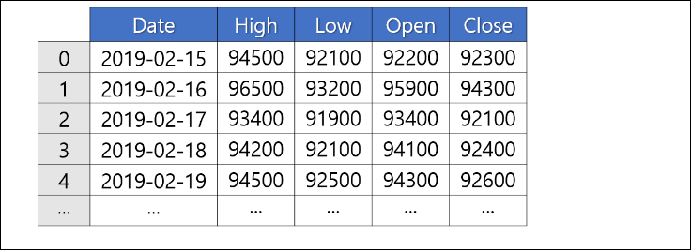
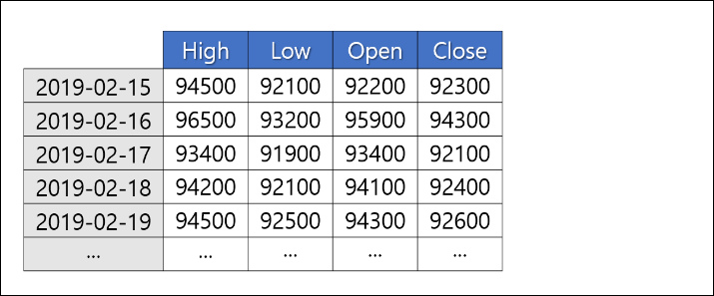
02.
판다스 데이터프레임 생성
판다스 데이터프레임 생성 – 데이터 프레임 이해
2) 열 이름을 지정한 형태
열 이름만 지정한 데이터프레임 형태입니다.
특별히 인덱스를 지정할 필요가 없는 경우가 많으므로 자주 보게 되는 형태입니다.
3) 인덱스와 열 이름을 지정한 형태
인덱스와 열 이름 모두를 지정한 데이터프레임 형태입니다.
주식 시세와 같은 날짜가 인덱스로 지정되는 경우가 많습니다.

Slide 31
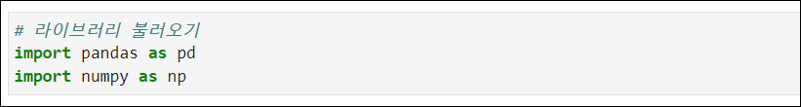
02.
판다스 데이터프레임 생성
판다스 데이터프레임 생성 – 데이터 프레임 직접 만들기
데이터프레임 직접 만들기
pd.DataFrame() 함수를 사용해 데이터프레임을 직접 만들 수 있습니다.
대부분 리스트, 딕셔너리, Numpy 배열로부터 데이터프레임을 만듭니다.
데이터프레임을 만들기 위해서는 다음 세 가지를 위한 데이터가 필요합니다.
데이터
열 이름
인덱스 이름
열 이름을 지정하지 않으면 열 번호에 기반한 정수(0, 1, 2...)가 열 이름이 됩니다.
인덱스 이름을 지정하지 않으면 행 번호에 기반한 정수(0, 1, 2...)가 인덱스 이름이 됩니다.
머신러닝 모델의 성능 정보 등을 데이터프레임 형태로 분석해야 할 경우가 있으니 잘 알아야 합니다.
라이브러리 불러오기
데이터프레임을 사용하기 위해서 pandas 라이브러리를 pd 별칭을 주어 불러옵니다.
pd 대신 다른 별칭을 써도 되지만, 이미 일반적으로 사용하는 pd를 별칭으로 사용합니다.

Slide 32
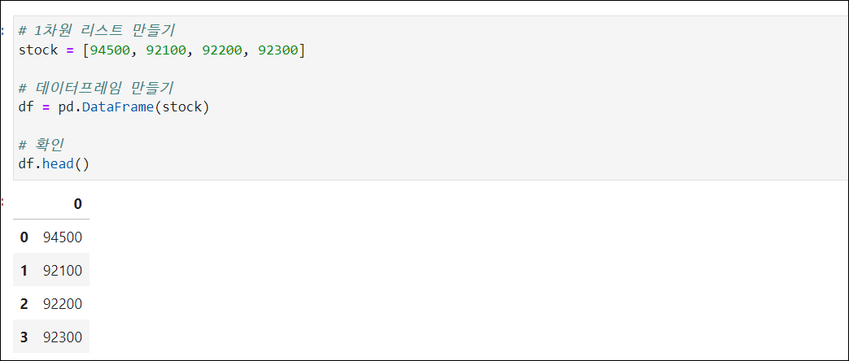
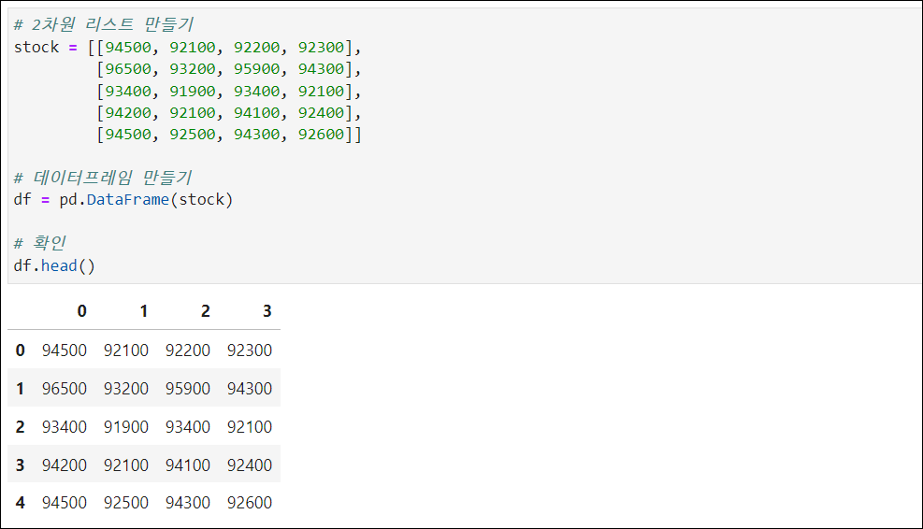
02.
판다스 데이터프레임 생성
판다스 데이터프레임 생성 – 데이터 프레임 직접 만들기
리스트로 만들기
인덱스를 지정하지 않으면 행 번호가 인덱스, 열 번호가 열 이름이 됩니다.

Slide 33

02.
판다스 데이터프레임 생성
판다스 데이터프레임 생성 – 데이터 프레임 직접 만들기
필요하면 인덱스와 열 이름을 별도로 지정할 수 있습니다.

Slide 34


02.
판다스 데이터프레임 생성
판다스 데이터프레임 생성 – 데이터 프레임 직접 만들기
딕셔너리로 만들기
딕셔너리로 데이터프레임을 만들면 딕셔너리의 키가 열 이름이 됩니다.
인덱스를 지정하지 않으면 행 번호가 인덱스가 됩니다.
필요하면 인덱스를 별도로 지정할 수 있습니다.

Slide 35


02.
판다스 데이터프레임 생성
판다스 데이터프레임 생성 – 데이터 프레임 직접 만들기 연습문제

Slide 36

02.
판다스 데이터프레임 생성
판다스 데이터프레임 생성 – CSV파일 읽어오기
CSV파일 읽어오기
분석용 데이터는 대부분 파일에서 읽어 가져오니 잘 익혀야 할 기능입니다.
read_csv() 함수를 사용해서 CSV 파일에서 데이터를 읽어옵니다.
[주요옵션]
sep: 구분자 지정(기본값 = 콤마)
header: 헤더가 될 행 번호 지정(기본값 = 0)
index_col: 인덱스 열 지정(기본값 = False)
names: 열 이름으로 사용할 문자열 리스트
encoding: 인코딩 방식을 지정
[pop_simple 데이터 셋 정보]
year: 연도
household: 가구 수
k_male: 한국인 남자
k_female: 한국인 여자
f_male: 외국인 남자
f_female: 외국인 여자

Slide 37

02.
판다스 데이터프레임 생성
판다스 데이터프레임 생성 – CSV파일 읽어오기 연습문제

Slide 38


02.
판다스 데이터프레임 생성
판다스 데이터프레임 생성 – 인덱스 다시 설정
인덱스 다시 설정
일반 열을 인덱스 열로 설정하거나, 행 순서에 기반한 정수값 인덱스로 초기화 할 수 있습니다.
1) 일반 열을 인덱스로 지정
파일을 불러올 때 index_col 옵션을 사용해 인덱스가 될 열을 선택할 수 있습니다.
파일을 불러온 후에 set_index() 메서드를 사용해 인덱스가 될 열을 설정할 수 있습니다.

Slide 39

02.
판다스 데이터프레임 생성
판다스 데이터프레임 생성 – 인덱스 다시 설정
2) 인덱스 이름 삭제
인덱스 이름은 특별히 사용할 일이 없으므로 삭제합니다.

Slide 40



02.
판다스 데이터프레임 생성
판다스 데이터프레임 생성 – 인덱스 다시 설정
3) 인덱스 초기화
reset_index() 메서드를 사용해 행 번호에 기반한 정수 값으로 인덱스를 초기화 할 수 있습니다.
drop=True를 설정하면 기존 인덱스 열을 일반 열로 가져오지 않고 버립니다.(기본값=False)

Slide 41


02.
판다스 데이터프레임 생성
판다스 데이터프레임 생성 – 인덱스 다시 설정 연습문제

Slide 42


02.
판다스 데이터프레임 생성
판다스 데이터프레임 생성 – 인덱스 다시 설정 연습문제

Slide 43

02.
판다스 데이터프레임 생성
판다스 데이터프레임 생성 – 인덱스 다시 설정 연습문제

Slide 44
03.
판다스 데이터프레임 탐색
데이터프레임 탐색은 데이터프레임의 키와 몸무게를 재는 것이라 할 수 있습니다.
파일에서 불러온 데이터의 크기, 내용, 분포, 누락된 값 등을 확인할 수 있어야 합니다.
확인된 내용을 통해 데이터 전처리 필요 여부를 결정합니다.
데이터를 알아야 데이터를 분석할 수 있습니다.

Slide 45

03.
판다스 데이터프레임 탐색
판다스 데이터프레임 탐색 – 데이터프레임 탐색
데이터프레임 탐색
데이터프레임 탐색은 데이터프레임의 키와 몸무게를 재는 것이라 할 수 있습니다.
파일에서 불러온 데이터의 크기, 내용, 분포, 누락된 값 등을 확인할 수 있어야 합니다.
확인된 내용을 통해 데이터 전처리 필요 여부를 결정합니다.
데이터를 알아야 데이터를 분석할 수 있습니다.
[tips 데이터 셋 정보]
total_bill: 금액
tip: 팁
sex: 성별(Male, Female)
smoker: 흡연 여부(Yes. No)
day: 요일([Thur, Fri, Sat, Sun)
time: 시간(Dinner, Lunch)
size: 고객 수

Slide 46

03.
판다스 데이터프레임 탐색
판다스 데이터프레임 탐색 – 데이터프레임 탐색
우선 익숙해져야 할 것들
head(): 상위 데이터 확인
tail(): 하위 데이터 확인
shape: 데이터프레임 크기
index: 인덱스 정보 확인
values: 값 정보 확인
columns: 열 정보 확인
dtypes: 열 자료형 확인
info(): 열에 대한 상세한 정보 확인
describe(): 기술통계정보 확인

Slide 47

03.
판다스 데이터프레임 탐색
판다스 데이터프레임 탐색 – 데이터프레임 탐색
앞, 뒤 일부 데이터, 크기 확인
head(n), tail(n) 메서드를 사용해 앞 뒤 데이터를 확인합니다.
개수를 지정하지 않으면 기본적으로 5개 행이 조회됩니다.
1) 상위 데이터 확인

Slide 48


03.
판다스 데이터프레임 탐색
판다스 데이터프레임 탐색 – 데이터프레임 탐색
2) 하위 데이터 확인
3) 크기 확인
(rows, cols) 값을 갖는 튜플 형태로 확인이 가능합니다.
데이터를 분석할 때 처리할 데이터 양을 확인하는 목적으로 많이 사용 합니다.

Slide 49



03.
판다스 데이터프레임 탐색
판다스 데이터프레임 탐색 – 데이터프레임 탐색
열, 행 정보 보기
인덱스 확인
2) 값 확인
values 속성 조회 결과는 Array 입니다.
3) 열 확인

Slide 50

03.
판다스 데이터프레임 탐색
판다스 데이터프레임 탐색 – 데이터프레임 탐색
4) 자료형 확인
int64: 정수형 데이터(int)
float64: 실수형 데이터(float)
object: 문자열 데이터(string)

Slide 51


03.
판다스 데이터프레임 탐색
판다스 데이터프레임 탐색 – 데이터프레임 탐색
5) 기술 통계 확인
기술 통계(Descriptive Statistics)는 데이터의 정리, 요약, 해석, 표현 등을 통해 데이터가 갖는 특성을 나타내는 정보입니다.
describe() 메서드는 데이터에 대한 많은 정보를 제공하는 매우 중요한 메서드입니다.
개수(count), 평균(mean), 표준편차(std), 최솟값(min), 사분위값(25%, 50%, 75%), 최댓값(max)을 표시합니다.
일부 열에 대해서만 기술 통계를 확인할 수 있습니다.

Slide 52


03.
판다스 데이터프레임 탐색
판다스 데이터프레임 탐색 – 데이터프레임 탐색 연습문제

Slide 53



03.
판다스 데이터프레임 탐색
판다스 데이터프레임 탐색 – 데이터프레임 탐색 연습문제

Slide 54

03.
판다스 데이터프레임 탐색
판다스 데이터프레임 탐색 – 데이터프레임 탐색
정렬해서 보기
인덱스를 기준으로 정렬하는 방법과 특정 열을 기준으로 정렬하는 방법이 있습니다.
sort_values() 메서드로 특정 열을 기준으로 정렬합니다.
ascending 옵션을 설정해 오름차순, 내림차순을 설정할 수 있습니다.
ascending=True: 오름차순 정렬(기본값)
ascending=False: 내림차순 정렬

Slide 55

03.
판다스 데이터프레임 탐색
판다스 데이터프레임 탐색 – 데이터프레임 탐색
정렬해서 보기
172, 111이 바뀐 것을 확인한다.

Slide 56


03.
판다스 데이터프레임 탐색
판다스 데이터프레임 탐색 – 데이터프레임 탐색 연습문제

Slide 57


03.
판다스 데이터프레임 탐색
판다스 데이터프레임 탐색 – 데이터프레임 탐색 연습문제

Slide 58


03.
판다스 데이터프레임 탐색
판다스 데이터프레임 탐색 – 데이터프레임 탐색
기본 집계
데이터를 좀더 이해하기 위해 고유값, 합, 평균, 최댓값, 최솟값 등을 확인합니다.
고유값 확인
범주형 열(열이 가진 값이 일정한 값인 경우, 성별, 등급 등)인지 확인할 때 사용합니다.
1) 고유값 확인
unique() 메서드로 고유값을 확인하며, 결과값은 배열 형태가 됩니다.
2) 고윳값과 개수 확인
value_counts() 메서드로 고윳값과 그 개수를 확인하며, 결괏값은 시리즈 형태가 됩니다.
dropna 옵션을 생략하거나 dropna=True로 지정하면 NaN 값은 대상에서 제외합니다.

Slide 59

03.
판다스 데이터프레임 탐색
판다스 데이터프레임 탐색 – 데이터프레임 탐색
2) 고유값과 개수 확인
막대 차트로 시각화를 함으로써 숫자 데이터보다 더 쉽게 비교 할 수 있다.

Slide 60

03.
판다스 데이터프레임 탐색
판다스 데이터프레임 탐색 – 데이터프레임 탐색
2) 고유값과 개수 확인
고유값 열 개수, 비중 검색이 가능하다.

Slide 61


03.
판다스 데이터프레임 탐색
판다스 데이터프레임 탐색 – 데이터프레임 탐색
최빈값 확인
최빈값은 가장 많이 관측되는 수, 즉 주어진 값 중에서 가장 자주 나오는 값입니다.
예를 들어, {1, 3, 6, 6, 6, 7, 7, 12, 12, 17}의 최빈값은 6입니다.
최빈값은 산술 평균과 달리 유일한 값이 아닐 수도 있습니다.
mode() 메서드로 최빈값을 확인할 수 있습니다.
최빈값이 여렷인 경우 행으로 구분되어 표시됩니다.
기본 통계 메서드 사용
데이터를 1차 집계 한 후 분석을 진행하는 경우가 많으므로 필히 알아두어야 할 내용입니다.
이후에 배우는 Groupby 기능에서 같이 사용됩니다.
우선 간단한 데이터프레임을 만들어 전체 집계를 해봅니디.

Slide 62

03.
판다스 데이터프레임 탐색
판다스 데이터프레임 탐색 – 데이터프레임 탐색
df.sum()은 df.sum(axis=0) 과 같으며 전체 열 기준으로 합을 집계합니다
전체 행 기준으로 집계를 하려면 df.sum(axis=1) 형태로 axis=1을 지정합니다.

Slide 63

03.
판다스 데이터프레임 탐색
판다스 데이터프레임 탐색 – 데이터프레임 탐색
tip 데이터프레임에 대한 집계를 수행해 봅니다.

Slide 64

03.
판다스 데이터프레임 탐색
판다스 데이터프레임 탐색 – 데이터프레임 탐색
tip 데이터프레임에 대한 집계를 수행해 봅니다.

Slide 65


03.
판다스 데이터프레임 탐색
판다스 데이터프레임 탐색 – 데이터프레임 탐색 연습문제

Slide 66
04.
판다스 데이터프레임 조회

Slide 67
04.
판다스 데이터프레임 조회
판다스 데이터프레임 조회 –
라이브러리 불러오기
Numpy 배열을 사용하려면 우선 numpy 라이브러리를 불러와야 합니다.
numpy 라이브러리는 일반적으로 np 별칭을 붙여 불러옵니다.

Slide 68
05.
판다스 데이터프레임 집계

Slide 69
05.
판다스 데이터프레임 집계
판다스 데이터프레임 집계 –
라이브러리 불러오기
Numpy 배열을 사용하려면 우선 numpy 라이브러리를 불러와야 합니다.
numpy 라이브러리는 일반적으로 np 별칭을 붙여 불러옵니다.

Slide 70
06.
판다스 데이터프레임 변경

Slide 71
06.
판다스 데이터프레임 변경
판다스 데이터프레임 변경 –
라이브러리 불러오기
Numpy 배열을 사용하려면 우선 numpy 라이브러리를 불러와야 합니다.
numpy 라이브러리는 일반적으로 np 별칭을 붙여 불러옵니다.

